Slide 1
Сәтбаев Университеті
«Металлургиялық процестер, жылу техникасы және арнайы материалдар технологиясы» кафедрасы
«Металлургиялық процестердің жылуэнергетикасы» пәні
5 кредит – 3/1/0/2
Ферроқорытпалар өндірісі
№14 дәріс
2 академиялық сағат
Оқытушы - Мамырбаева К.Қ., қауымдастырылған профессор, Ph.D

Slide 2
14 ДӘРІС ЖОСПАРЫ
• Ферроқорытпалардың анықтамасы және жіктелуі
• Ферроқорытпа пештерінің түрлері мен сипаттамалары
• Ферроқорытпа пешінің конструкциясы
• Ферроқорытпа пештерінің элементтері
• Ферроқорытпа пешінің жұмыс істеу принципі.
• Ферроқорытпа өндірісіндегі энергия үнемдеу шаралары
• Ферроқорытпаларды алу әдістері
ГЛОСАРИЙ:
• Ферроқорытпа пеші
• Электрод
• КҮМБЕЗ
• Қаптама
• Маркалау
• Қаптама
• Отқа төзімді материал
• Жылу тепе-теңдігі
• Энергия үнемдеу

Slide 3
1. Ферроқорытпалардың анықтамасы және жіктелуі
Ферроқорытпа - темірдің басқа да элементтермен қорытпалары болып табылады және ол болат қорытпаларын легірлеу және қышқылсыздандыру үшін (мысалы, феррохром , ферросилиций ) қолданылады және құрамында Cr , Si , Mn , Ti , және т.б. текті қоспа элементтері бар.
Ферроқорытпаларға, сонымен қатар, темірқұрамды қосылыстар түріндегі (силикокальций, силикомарганец және басқалары) кейбір қоспалар, сонымен қатар қоспалардың минималды мөлшері бар кейбір металдар мен бейметалдар ( Mn , Cr , Si ) жатады.
Оларды кендерді немесе концентраттарды электр пештерінде немесе балқыту шахталарында ( ошақтар ) балқыту арқылы алады.

Slide 4
1. Ферроқорытпалардың анықтамасы және жіктелуі
Сонымен қатар, таза қорытпаны алу үшін технологиялық процесті қиындататын және шығындарды арттыратын қосымша сатыларды енгізу керек. Бұл жағдайда қара металдың өндірісі толығымен алынып тасталуы мүмкін немесе ферроқорытпа нәтижесінде алынған өнімді таза металға айналдыру аралық кезеңдердің бірі болуы мүмкін.
Тотықсыздандырып балқыту кезінде темір, негізгі элементті ерітіп, оның белсенділігін төмендетіп, нәтижесінде қорытпаның балқу температурасын төмендетеді.
Болат пен қорытпаларды легірлеу және тотықсыздандыру кезінде легірлеуші элементті ферроқорытпа түрінде қолдану элементтің балқымаға сіңуін арттырады және қалдықтарды азайтады.
Өндіріс көлемі бойынша ферроқорытпалар өндірістері «ірі» және «ұсақ» деп екіге бөлінеді.
Ірі ферроқорытпалар:
• кремний ферроқорытпалары;
• марганец ферроқорытпалары;
• хром ферроқорытпалары.

Slide 5
1. Ферроқорытпалардың анықтамасы және жіктелуі
Аз таралған ферроқорытпалар:
• ферро-вольфрам;
• ферромолибден;
• феррованадий;
• сілтілі жер металдарының қорытпалары;
• феррониобий;
• ферротитан және құрамында титан бар қорытпалар;
• ферроборон , ферроборал және бор лигатуралары;
• алюминий қорытпалары;
• сирек жер металдары бар қорытпалар;
• ферросиликоцирконий , ферроалюминді цирконий;
• ферроникель және феррокобальт.

Slide 6
2. Ферроқорытпа пештерінің түрлері мен сипаттамалары
Ферроқорытпалар негізінен ферроқорытпа пештері деп аталатын қуаттылығы жоғары электр пештерінде балқытылады. Мұндай пештер ферроқорытпа пештері деп те аталады.
Бұл пештер бірқатар электротермиялық процестерге қолдануға жарамды:
- ферроқорытпалар алу,
- электрлік шойынды балқыту,
- кальций карбиді, фосфор және т.б. өндіру,
және оларды көбіне кенді тотықсыздандыру немесе кентермиялық пештері деп атайды.
Ферроқорытпа пештерінің құрылысы қондырғыда болатын технологиялық процестерге байланысты, яғни электрлік және металлотермиялық деп бөлінеді.
Пештің маркировкасы құрылғының конструкциясы туралы түсінік береді және MВA-да өлшенетін трансформатордың қуатын көрсетеді.
Маркировкадағы әріптер келесідей жазылады:
Р – кентермиялық /рудно-термическая/.
К – дөңгелек /круглая ванна/.
П – тікбұрышты /прямоугольная ванна/.
О – ашық пеш/открытая печь/.
З – герметикалық күмбезбен жабылған.
закрытая герметичным сводом.
Сонымен, РКЗ-16,5 пешінің маркасы бұл пештің келесідей екендігін көрсетеді:
1) кентермиялық;
2) дөңгелек ваннамен жабдықталған;
3) күмбезбен жабылған;
4) пайдаланылған трансформатордың қуаты 16,5 МВА құрайды.

Slide 7
2. Ферроқорытпа пештерінің түрлері мен сипаттамалары
Барлық ферроқорытпалар электр ферроқорытпа пештерінің әр түрлі түрлерінде шығарылады. Ферроқорытпа пештері келесі критерийлер бойынша жіктеледі:
тағайындалуы бойынша - тотықсыздандыру немесе тазарту/рафинирование;
конструкциясы бойынша - ашық, жартылай жабық және пломбаланған, ...
ваннаның түрі бойынша - стационарлық және айналмалы ванналармен;
пеш ванналары дөңгелек, тікбұрышты, үшбұрышты және сопақ пішінді;
қорытпаны және шлакты пештен шығару әдісі бойынша - стационарлық, еңкейтілетін (қорытпаны тез және ыңғайлы құю) және итеріп шығарылатын ванналары бар пештер.

Slide 8
2. Ферроқорытпа пештерінің түрлері мен сипаттамалары
Тазарту /рафинирлеу/ процестеріне арналған пештер кен-әк балқымасын, тазартылған ферромарганецті және феррохромды, ферро-вольфрамды және басқа ферроқорытпаларды балқытуға арналған пештер.
конструкциясы бойынша тазарту процестеріне арналған пештер электр доғалық пештеріне жақын.
Ферроқорытпа пештері өнеркәсіпте келесілер үшін қолданылады:
• жабдықтау желісінің түрі бойынша - бірфазалы және үшфазалы; төмен жиілікте және тұрақты токта жұмыс істейтін пештерді пайдалану бойынша жұмыс жүргізілуде. Қазіргі уақытта бірфазалы пештердің қолданылуы шектеулі;
• электродтардың орналасуы бойынша (үшфазалы пештер) - бір сызықта (тікбұрышты пештер) немесе көп жағдайда электродтардың күмбезде үшбұрышты орналасуымен (дөңгелек немесе үшбұрышты пештер);
• электродтардың саны бойынша - 1 (бірфазалы пештер) және 3 (үш фазалы). Қуатты пештерде алты электродпен де шығарады.
.

Slide 9
2. Ферроқорытпа пештерінің түрлері мен сипаттамалары
Ферроқорытпа пеші келесі параметрлермен сипатталады:
• номиналды қуаты (трансформатор қуаты) P, кВА;
• өнімділік G, т/тәулік;
• екінші кернеулер аралығы, V;
• электродтағы максималды ток, кА;
• меншікті қуат шығыны w, МДж (кВт ч/т);
• қуат коэффициенті cos ф;
• электр тиімділігі;
• электрод диаметрі dэ, мм (тікбұрышты электродтар үшін көлденең қимасы В* L мм, мұндағы В және L - электродтың көлденең қимасының ені мен ұзындығы, мм);
• электродтардың ыдырау диаметрі dp, мм (тікбұрышты пештер үшін электродтардың бір фаза осьтері арасындағы қашықтық, мм);
• ваннаның ішкі диаметрі dB, мм (ваннаның ені В және ұзындығы L тік бұрышты пештер үшін, мм);
• ванна тереңдігі сағ, мм;
• қаптаманың диаметрі dK мм (тік бұрышты пеш үшін ені Bк және қабықтың Lк ұзындығы, мм);
• қаптаманың биіктігі H, мм.

Slide 10
2. Ферроқорытпа пештерінің түрлері мен сипаттамалары
Тазартылған феррохромды және ферромарганецті, ферро-вольфрамды және басқаларын балқытуға арналған, тазарту процестеріне арналған ферроқорытпа пештері, олардың конструкциясы бойынша электр доғалық пештеріне жақын, олардың негізінде олар жасалады.
Өнеркәсіпте бірфазалы және үшфазалы ферроқорытпа пештері қолданылады. Олар тұрақты тоқ пештерін пайдалану бойынша жұмыс жүргізілуде .
Бірфазалы ферроқорытпа пештері қазіргі уақытта тек арнайы мақсаттарға арналған және қолданылуы өте шектеулі. Бір фазалы қондырғылардың ваннасы көміртекті ошақпен цилиндрлік пішіннен жасалған, оған мыс өткізгіш шиналар салынған. Ағымдағы қорғасын трансформатордан ошақ торларына және электродқа беріледі. Кристалды кремний өндірісінде екі электродты және сопақ ваннасы бар бірфазалы пештер біршама кең таралған.
Үш фазалы ферроқорытпа пештері электродтарды бір сызыққа орналастыра отырып ( тіктөртбұрышты е) немесе көп жағдайда электродтарды үшбұрыштың төбелерінде орналастыра отырып ( дөңгелек ) салынады.
Пештер балқытуға қажетті болатын қуатқа қарай үш немесе алты электродпен жасалады.

Slide 11
2. Ферроқорытпа пештерінің түрлері мен сипаттамалары
Ферроқорытпа өнеркәсібінде кең қолданылатын дөңгелек үш фазалы пештер. Дөңгелек қондырғыда электродтар үшбұрыш түрінде орналасады, жылу әр электродтың астында пайда болған балқу тигельдерін бір-бірімен байланыстыру үшін жеткілікті түрде шоғырланған. Мұндай ферроқорытпа пештерінің жылу беру беті минималды және жылу жақсы пайдаланылады.
Қысқа желінің ұтымды конструкциясы және қуаттылықты тез компенсациялау құрылғысы болатын болса мұндай пештер 0,95-ке жететін жоғары қуат коэффициентімен жұмыс істей алады (тіпті қуаттылығы 40-60 МВ А) және «өлі» және «жабайы» фазалар құбылыстары да минималды болады.
Тік бұрышты үш электродты ферроқорытпа пештері пеш қондырғысының салыстырмалы түрде cos φ болуымен сипатталады және оларда «жабайы» және «өлі» фазалар құбылысы күрт көрінеді. Бұған әр электродтың астында тәуелсіз реакция тигелінің пайда болуы үш крандық тесіктерде жұмыс істеуді қажет ететіндігін қосу керек. Осыған байланысты қазіргі уақытта ферроқорытпа өндірісі үшін мұндай пештер жасалмай жатыр.
.

Slide 12
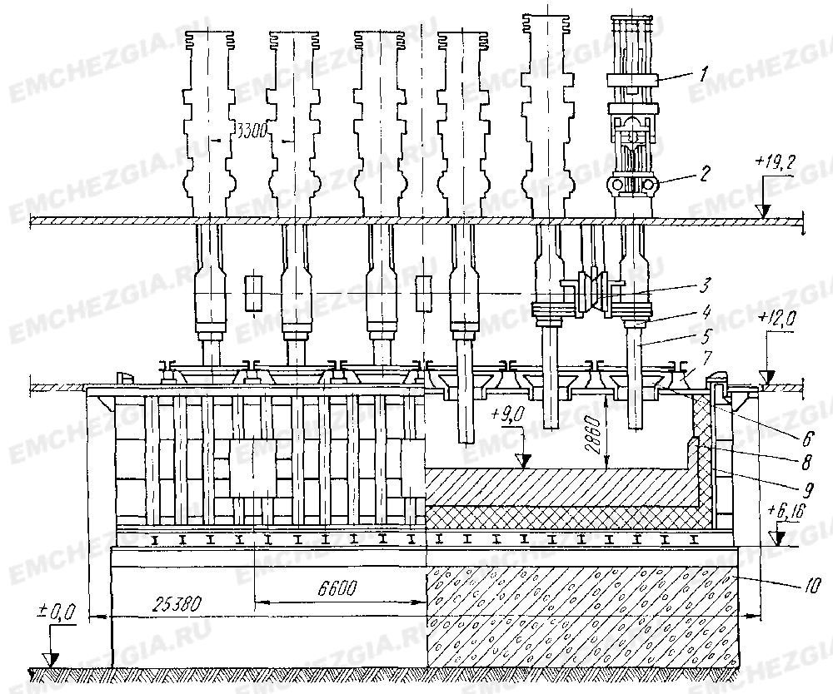
3. Ферроқорытпа пештерінің конструкциясы
Ферроқорытпа пештерінің конструкциясы
Үш ванналық трансформаторы бар тік бұрышты алты электродты ферроқорытпа қондырғылары, олар жалпы ваннасы бар үш фазалы пештер болып табылады және жоғарыда аталған төртбұрышты пештердің кемшіліктері болмайды.
Олар бірқатар артықшылықтарымен ерекшеленеді, атап айтқанда оларды пайдалану кезінде:
- шихтаны жүктеу жеңіл,
- электродтар арасындағы қашықтықты пайдаланылатын шихтаның электр кедергісіне байланысты реттеу оңайырақ, өйткені шихта материалдары, әсіресе кремний қорытпаларын өндіруде, жоғары температура аймағына еніп, балқып, агломерация басталады, осыдан шихтаның газ өткізгіштігі күрт нашарлайды.
1– механизм перепуска электродов,
2 – механизм перемещения электродов,
3 – короткая сеть,
4 – кольцо зажима электродов,
5 – электрод, 6 – загрузочная воронка,
7 – свод, 8 – футеровка ванны,
9 – кожух,10 – фундамент
Рисунок 1 – Прямоугольная закрытая шестиэлектродная ферросплавная печь

Slide 13
3. Ферроқорытпа пештерінің конструкциясы
Қалыпты күйде тотықсыздандыру үшін шихтаны тіректермен, металл шыбықтармен немесе басқа құрылғылармен тесуге тура келеді. Сонымен қатар, белгілі бір технологиялық бұзылулар нәтижесінде реакция тигелі көбінесе тарылып кетеді және оны кеңейту үшін көп күш жұмсауға тура келеді. Осы кемшіліктерді жою үшін ферроқорытпалы айналмалы ванна пештерінің конструкциялары ұсынылды, олар келесі артықшылықтармен сипатталады:
• технологиялық процестің барысы жақсарады, өйткені шихтаның жақсы газ өткізгіштігі қамтамасыз етіледі;
• пештің қаптамасы ұзаққа жарайды;
• ваннаның бүкіл аумағында карборунд пен шлак «ешкісі» ойдағыдай жойылады, бұл агрегаттың жұмыс жасау узақтығын қамтамасыз етеді, әсіресе кристалды кремний мен силикокальций өндірісінде;
• ферроқорытпа пешінің үздіксіз жұмыс істеуін және күмбез астындағы кеңістіктегі және бөлгіштердегі аггрегациялардың жойылуын қамтамасыз етеді, бұл тотықсыздандыру процестері үшін жабық пештің тұрақты жұмысына ықпал етеді.

Slide 14
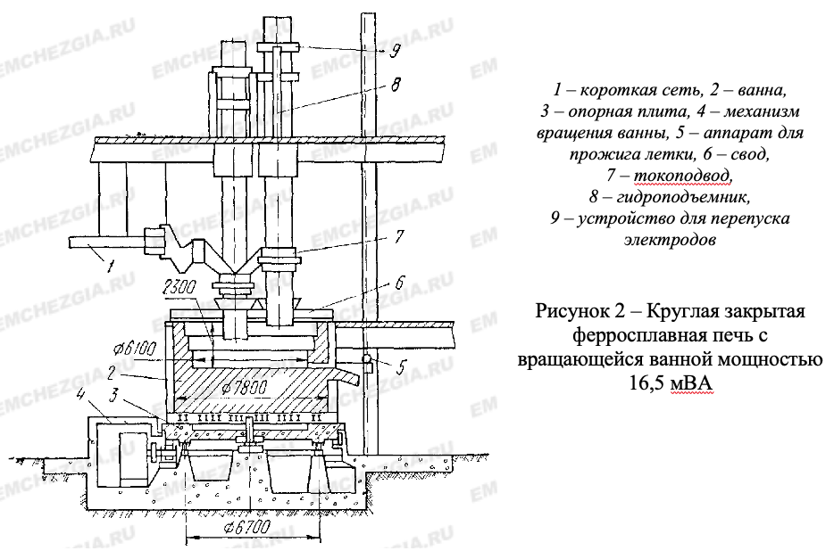
3. Ферроқорытпа пештерінің конструкциясы

Slide 15
3. Ферроқорытпа пештерінің конструкциясы
Тазартушы /рафинирлеу ферроқорытпа пештерінде бірқатар жағдайларда айналмалы ванналарды қолданған жөн, өйткені бұл, мысалы, ферро-вольфрам өндірісі кезінде қорытпаның біркелкі сұрыпталуын қамтамасыз етеді, ал тазартылған феррохром өндірісінде, пештің астары ұлғаяды.
Тәжірибе көрсеткендей, ваннаның айналуы оның өнімділігін 3-6% -ға арттыра алады және электр қуатын тұтынуды 4-5% төмендетеді, сонымен бірге шикізатты айтарлықтай үнемдейді.
Процесс өнімділігін жақсарту, ауа бассейнін қорғау, жану жылуы шамамен 10,9 МДж/м3 (2600 ккал/м3) болатын газдарды пайдалану, жабық ферроқорытпа пештерін соңғы кезде ферроқорытпа өндірісінде кеңінен қолданыла бастады.
Бұл қондырғылар (3-сурет) негізгі бөлшектері бойынша ашық пештерге ұқсас, бірақ олардың қосымша күмбезі бар. Жабық пештердегі электродтардың жұмыс ұшының ұзындығы ашыққа қарағанда әлдеқайда көп, бұл энергия шығынын арттыруға әсер етеді. Сонымен қатар, жабық ферроқорытпа пештерінде қысқа желінің индуктивті кедергісі күрт төмендейді, өйткені шихта салынған шиналар пакеті пештің төбесінің ортасына дейін жеткізіледі.

Slide 16
Ферроқорытпа пештерінің конструкциясы
3.
Ферроқорытпаны тотықсыздандыру пештері үздіксіз жұмыс істейді. Жұмыс пешінде электродтар қатты шихтаға батырылады және доға шихта қабатының астында жанып кетеді. Шихта еріген кезде пеш қайта толтырылады; қорытпа мен шлак мезгіл-мезгіл шығарылады.
Осы типтегі пештер қуатты трансформаторлармен жабдықталған: 10-115 МВ • А. Пештер үш фазалы, стационарлы немесе тік осьтің айналасында айналады; Бұрын пештер ашық болған, ал жаңа пештер жабық күйде болады: жоғарыдан сумен салқындатылатын күмбезбен жабылған жұмыс кеңістігі бар.
Ферроқорытпа пештерінің көп бөлігі көлденең қимасы бойынша дөңгелек, ал бірқатар жаңа қуатты пештер тікбұрышты пішінді. Пештердің көпшілігінде үш электрод орнатылған, ал қуатты пештерде кейде алты электрод болады.

Slide 17
Дөңгелек пештерде электродтар тең бүйірлі үшбұрыштың шыңдарында, ал тікбұрышты пештерде - түзу орналасқан. Балқыту өнімдерін шығару үшін пеште бір немесе екі, кейде үш ойық болады. Егер технологиялық процесс металды және шлак ды бөлек соғумен байланысты болса, онда әртүрлі деңгейде орналасқан екі ағынды тесік (металл және шлак) болады.
Пештердің корпусы қалыңдығы 30 мм қаңылтыр болаттан жасалған және вертикальды қабырғалармен және көлденең қатаю белбеулерімен сыртынан нығайтылған; корпустың төменгі жағы тегіс етіп жасалған. Жабық пештер корпусының жоғарғы жағына құм қақпаның сақиналы ойығы дәнекерленген.
Пешті қаптауға қолданылатын материалдар балқытылатын қорытпаға байланысты таңдалады. Сонымен, кремний қорытпаларын және көміртекті ферромарганецті балқыту үшін пештің жұмыс кеңістігі көмір блоктарынан, көміртекті феррохромды балқыту үшін - магнезитті кірпіштерден тұрады. Қабырғалардың жоғарғы жағы шамот кірпіштерімен төселген.
Ферроқорытпа пештері түбі қалыңдығымен сипатталады. Ошақ төсенішінің жалпы қалыңдығы 2,5 м-ге жетеді, осындай ошақ қалыңдығымен үлкен термиялық инерция қамтамасыз етіледі және қысқа жұмыс уақытында пештің балқу аймағында тұрақты температураны ұстап тұру шарттары жеңілдетіледі.
Көптеген ферроқорытпа пештерінде қаптаманың жұмыс қабаты гарнисаж, деп аталады, яғни ол балқытылған кен, шлак және қорытпадан пайда болған қабық.

Slide 18
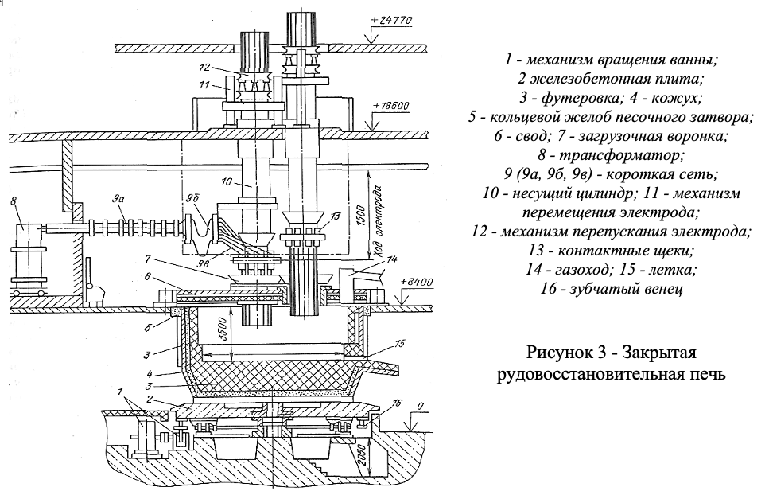
3. Ферроқорытпа пештерінің конструкциясы

Slide 19
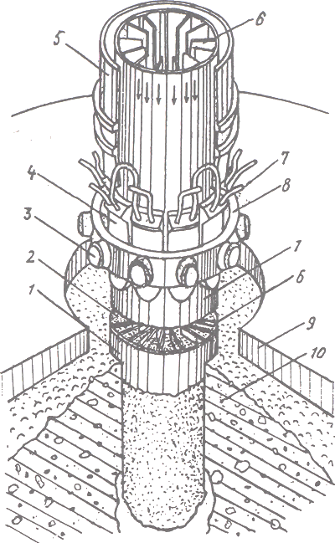
4. Ферроқорытпа пештерінің элементтері
1 - кожух электрода;
2 - электродная масса;
3 - нажимное устройство;
4 - контактная щека;
5 - несущий цилиндр;
6 - ребра;
7 - трубка подвода тока и воды;
8 - нажимное кольцо;
9 - свод печи;
10 - шихта
Рисунок 5 – Самоспекающийся электрод и электродoдержатель

Slide 20
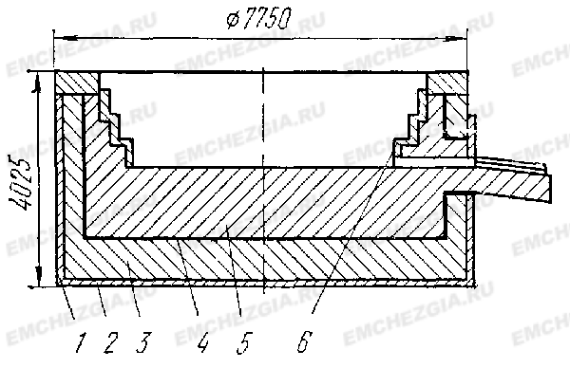
4. Ферроқорытпа пештерінің элементтері
1 – асбест листовой; 2 – шамотная крупка; 3 – шамотный кирпич; 4 – подовая масса;
5 – угольные блоки; 6 – динасовый кирпич
Рисунок 7 – Футеровка закрытой ферросплавной печи с вращающейся ванной мощностью 16 500 кВА для выплавки сплавов кремния выплавки сплавов кремния

Slide 21
Бақылау сұрақтары:
Ферроқорытпаларды балқытуға арналған редукциялық пештің негізгі элементтері
Ферроқорытпа пешін таңбалау
Ферроқорытпа пешінің классификациясы
Ферроқорытпа пештеріне қойылатын талаптар
Ферроқорытпа пешінің төбесінің құрылымы
Ферроқорытпа пешінің қаптамасы
Ферроқорытпа пеші үшін отқа төзімді материалдарды таңдау
Ферроқорытпа пешінің жұмысының негізгі принциптері
Ферроқорытпа пештеріне арналған электродтар және оларды жасау
Ферроқорытпа пешіне шихтаны тиеу әдістері
Ферроқорытпа пештерінің жұмыс принциптері
Ферроқорытпа пештері үшін энергия үнемдеу шаралары
Ферроқорытпаларға анықтама беріңіз
Ферроқорытпалардың жіктелуі және маркалары
Ферроқорытпаларды алудың негізгі 16. әдістерін тізімдеңіз және сипаттаңыз
Ферросилийдің қолданылуы және қасиеттері
Феросилиций өндірісі
Ферросилиций өндірісі кезінде болатын негізгі химиялық процестер

Slide 22
Әдебиеттер және Интернет-ресурстарға сілтемелер:
1 Гасик М.И., Лякишев Н.П. Ферроқорытпалардың электрометаллургиясының теориясы мен технологиясы. / Жоғары оқу орындарына арналған оқулық. - М.: SP Intermet Engineering, 1999 .– 764 б.
2 Каблуковский А.Ф. Электр пештерінде болат пен ферроқорытпа өндірісі. −М.: Металлургия, 1991 ж. −335 с.
3 Чернобровин В.П., Михайлов Г.Г., Хан А.В., Строганов А.И. Челябинск электрометаллургиялық зауыты жағдайында хром қорытпаларын өндірудің жағдайы және болашағы. - Челябинск: ЧМТУ баспасы, 1997. - 224 б.
4 Поволоцкий Д.Я., Ярцев М.А., Строганов А.И. және болат пен ферроқорытпалардың басқа электрометаллургиясы. - М.: Металлургия, 1984. - 550 б.
5 «Ферроқорытпа өнеркәсібі» бейнефильмі. - Сайт материалдары: https://youtu.be/gsjpYFWmmFA

Slide 23
Видеоматериалдар:
Қарағанды ​​ферроқорытпа зауыты
https://youtu.be/Ix8ps75GHN0
https://youtu.be/hVWNfv5QHYM
https://youtu.be/h0Jv2I19Pk0
Ақтөбе ферроқорытпа зауыты
https://ok.ru/video/606297133543?fromTime=15
https://youtu.be/oAw9hyykwBk
Ақсу ферроқорытпа зауыты (Павлодар қ.)
https://youtu.be/ZgL5dPBULO4
Қазақстанның ферроқорытпалары
https://youtu.be/gsjpYFWmmFA

